Slide 1
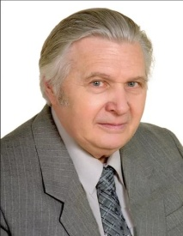
ГОЛОВИН
СТАНИСЛАВ
АЛЕКСЕЕВИЧ
(1932-2017) доктор технических наук, профессор, создатель научной школы
«Неупругие явления в металлах и сплавах»

Slide 2
БИОГРАФИЯ
С.А. Головин родился 30 мая 1932 года в Туле. Окончил с серебряной медалью 4-ю мужскую среднюю школу, Тульский механический институт по специальности «Горное машиностроение» (1955, с отличием) и аспирантуру по специальности «Металловедение и термическая обработка металлов» (1958).
С 1958 года на преподавательской работе в родном вузе (ставшим в последующем Тульским политехническим институтом, а затем Тульским государственным университетом): ассистент, старший преподаватель, доцент, профессор. В 1960 году в Московском институте стали и сплавов защитил кандидатскую, а в 1980 году в ИМФ ЦНИИЧМ (г. Москва) - докторскую диссертацию.
С 1972 года зав. кафедрой «Металловедение и термическая обработка металлов», с 1993 зав. кафедрой «Материаловедение и технология новых материалов», в 1996-1999 годах зав. кафедрой «Физика металлов и материаловедение».

Slide 3
Научные труды профессора С.А. Головина до настоящего времени остаются фундаментальной основой металловедения. Он автор и соавтор 12 монографий и более 350 научных публикаций, опубликованных в центральных и ведущих зарубежных издательствах. Научный редактор 35 межвузовских сборников, трудов всесоюзных и международных конференций.
С использованием разработанных им методов и средств измерения получены и аттестованы таблицы стандартных справочных данных 150 марок сталей и сплавов различного назначения и создана первая в России автоматизированная база данных Росматериалбанка Государственной службы стандартных справочных данных РФ. Кафедра, которой 27 лет руководил профессор С.А. Головин, установила научные связи практически со всеми профильными вузами, НИИ и академическими институтами России, СНГ и рядом зарубежных учебных и научных учреждений.
С 1972 по 1989 годы руководитель отраслевой научно-исследовательской лаборатории физики металлов и прочности.

Slide 4
В 1989 году по инициативе С.А. Головина была создана международная российско-словацкая лаборатория «Упругие и неупругие свойства металлов». Совместные научные работы были отмечены премиями словацкого фонда, а профессор С. А. Головин – Знаком почета ЧССР, дипломом и памятной серебряной медалью «За заслуги» и званием Doctor Honoris causa Университета Жилина (Словакия).
За свою плодотворную научную и педагогическую деятельность профессор С.А. Головин был удостоен многих почетных наград и званий: ордена Дружбы народов (1980), лауреата премии им. С.И. Мосина (1968, 1979, 1989), заслуженного деятеля науки и техники РФ (1991), почетного работника высшего образования России (1997), почетного профессора Вятского государственного технического университета (1999), действительного члена Международной Академии наук высшей школы.
Умер 19 января 2017 года.

Slide 5
ЛИТЕРАТУРА О НЕМ
1. О присвоении почетного звания «Заслуженный деятель науки и техники РСФСР»: Указ Президента РСФСР от 16.10.1991 // Ведомости Съезда нар. депутатов РСФСР и Верхов. Совета РСФСР. – 1991. - № 42. - Ст. 1357.
В т. ч. С. А. Головину.
2. Головин Станислав Алексеевич // Тульский биографический словарь. - Тула, 1996. - Т. 1. - С. 139-140.
3. Головин Станислав Алексеевич // Тульские ученые накануне третьего тысячелетия : сб. аналит. и информ. материалов. - Тула, 2000.- С. 300.
4. От института к университету : очерки истории Тульского гос. ун-та : 1980-2000 гг. – Тула, 2000. - 527 с. - Именной указ.: с. 492-518 [Головин С. А.].
5. Алтунина, Л. Тульский профессор - почетный доктор европейского университета // Тула вечерняя. – 1999. - 19 янв. - С. 5.

Slide 6
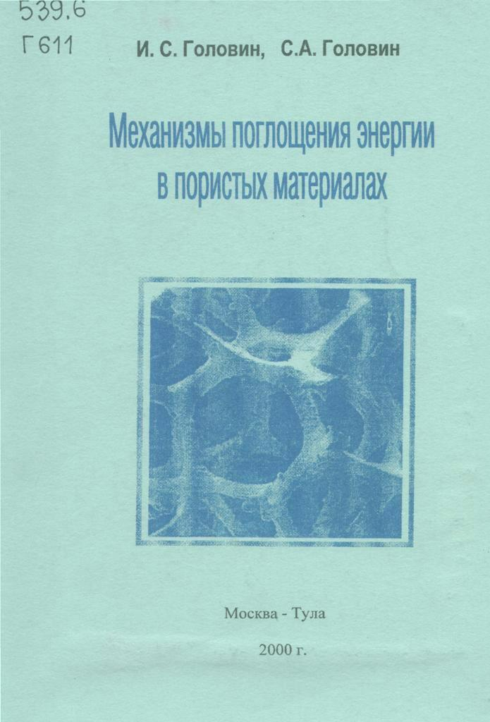
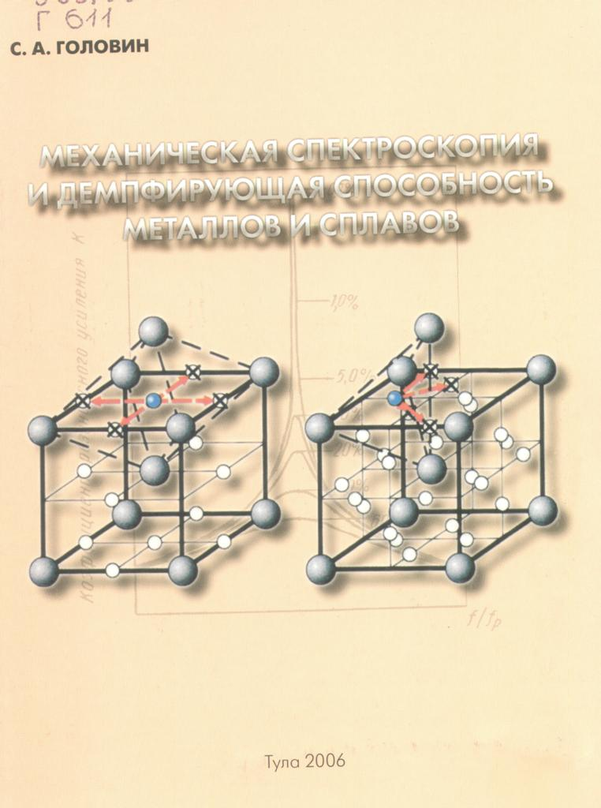
КНИГИ
Головин, И. С. Механизмы поглощения энергии в пористых материалах / И. С. Головин, С. А. Головин. - М. : РГТУ-МАТИ; Тула, 2000. - 42 с.
Головин, С. А. Механическая спектроскопия и демпфирующая способность металлов и сплавов : учеб. пособие / С. А. Головин. - Тула, 2006. - 76 с.

Slide 7
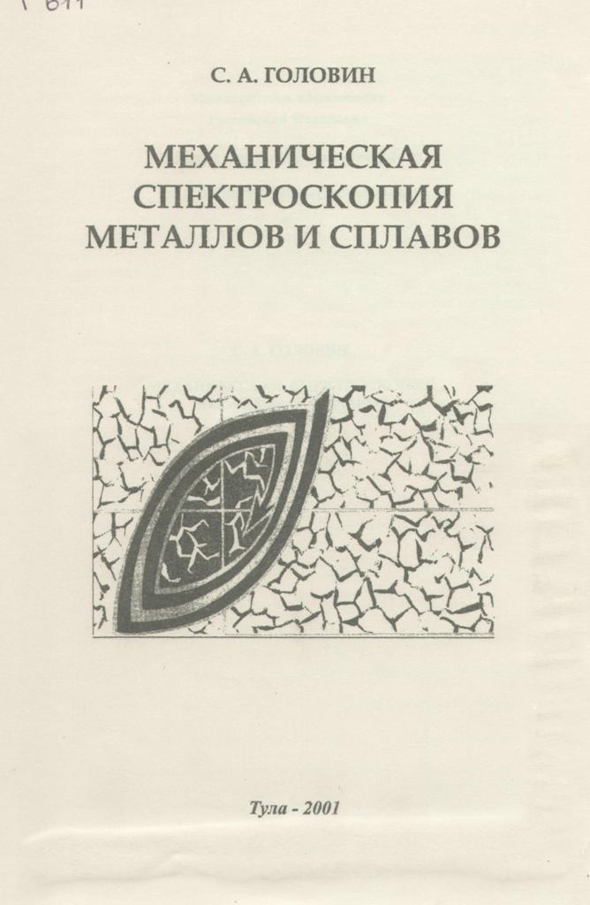
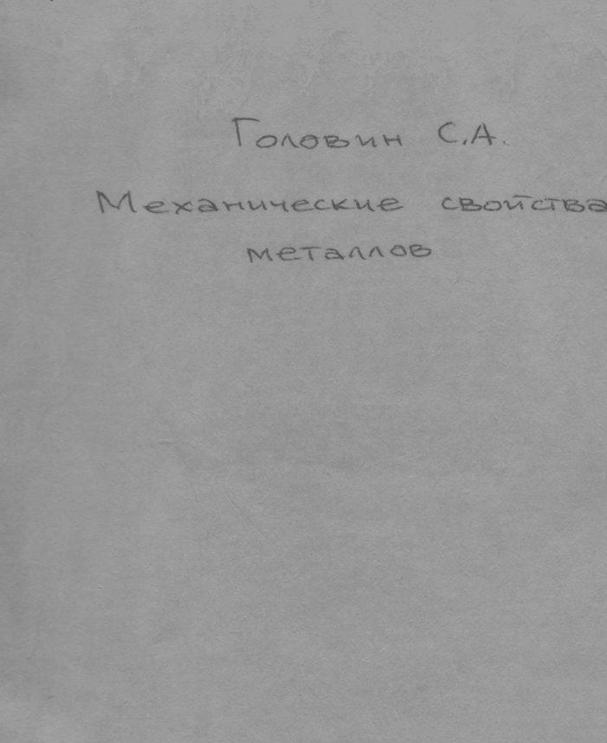
Головин, С. А. Механическая спектроскопия металлов и сплавов : учеб. пособие / С. А. Головин. - Тула, 2001. – 56 с.
Головин, С. А. Механические свойства металлов : учеб. пособие / С. А. Головин. - Тула, 1977. - 137 с.

Slide 8
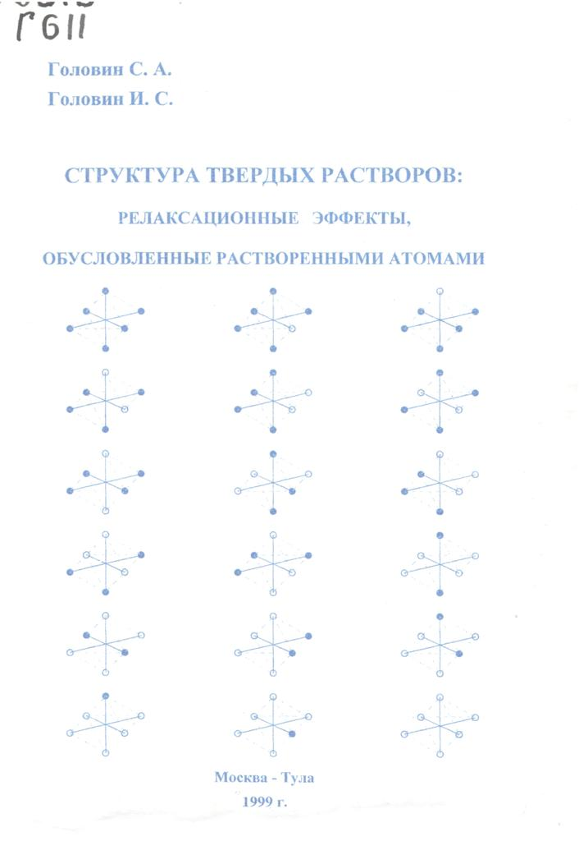

Головин, С. А. Структура твердых растворов : релаксационные эффекты, обусловленные растворенными атомами / С. А. Головин, И. С. Головин. - Тула, 1999. - 60 с.
Головин, С. А. Упругие и демпфирующие свойства конструкционных металлических материалов / С. А. Головин, А. Пушкар, Д. М. Левин. - М. : Металлургия, 1987. - 191 с.

Slide 9
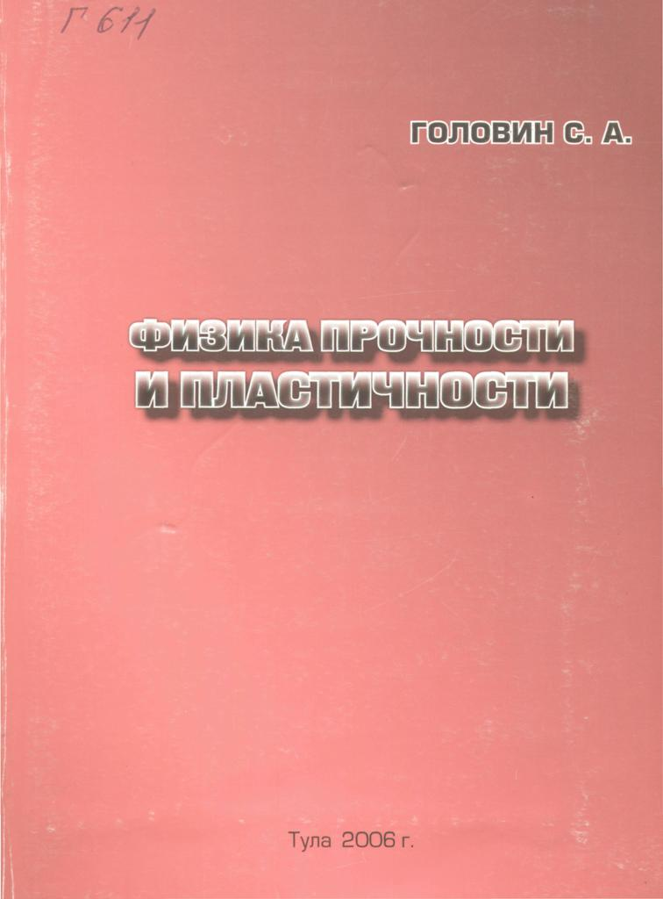
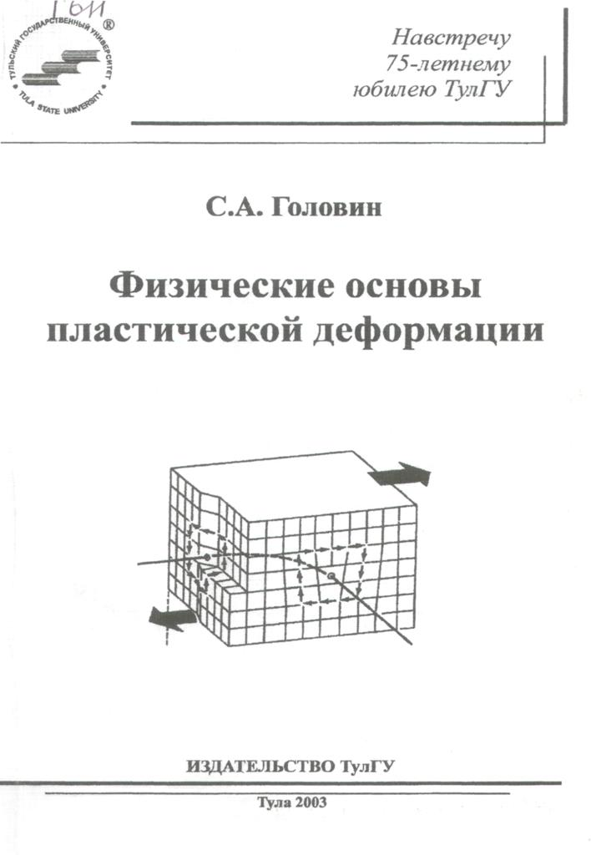
Головин, С. А. Физика прочности и пластичности : учеб. пособие / С. А. Головин. – Тула, 2006. - 192 с.
Головин, С. А. Физические основы пластической деформации : учеб. пособие / C. А. Головин. - Тула, 2003. – 148 с.

Slide 10
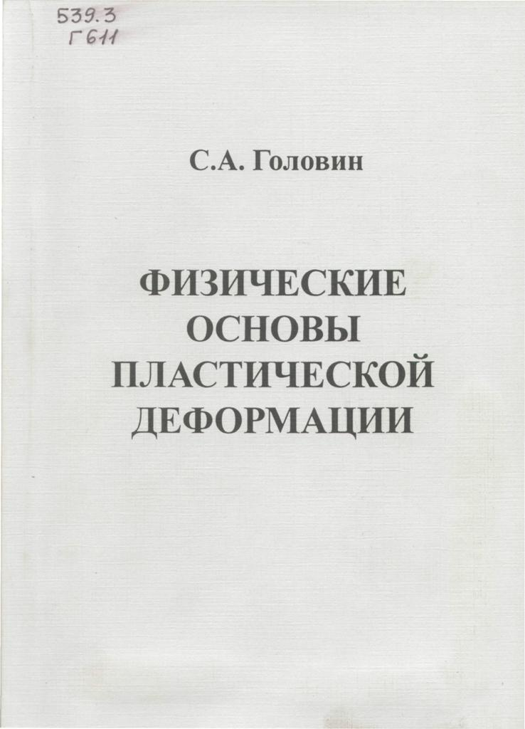
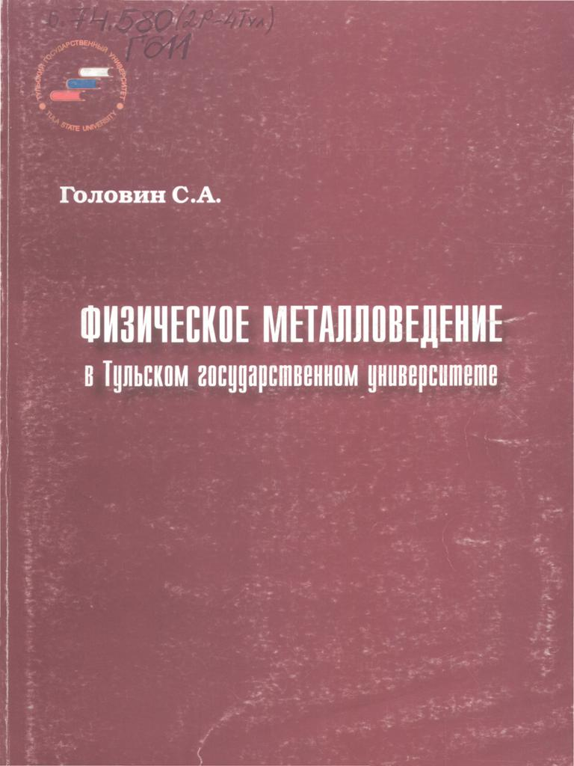
Головин, С. А. Физические основы пластической деформации : учеб. пособие / С. А. Головин. - 2-е изд., перераб. и доп. - Тула, 2004. - 202 с.
Головин, С. А. Физическое металловедение в Тульском государственном университете (1930-2005) / С. А. Головин, А. Е. Гвоздев. - Тула : Изд-во ТулГУ, 2005. – 129 с.

Slide 11
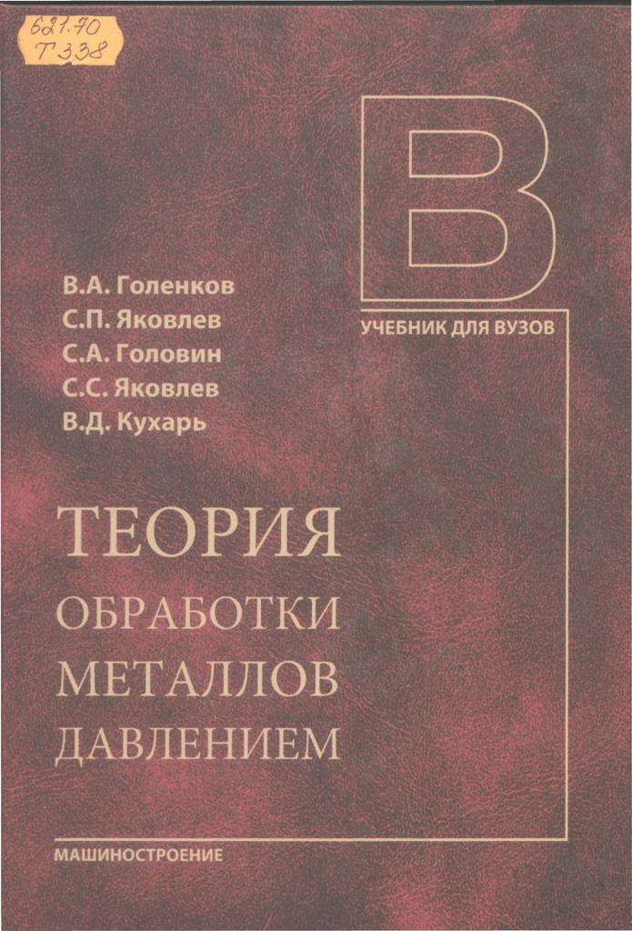
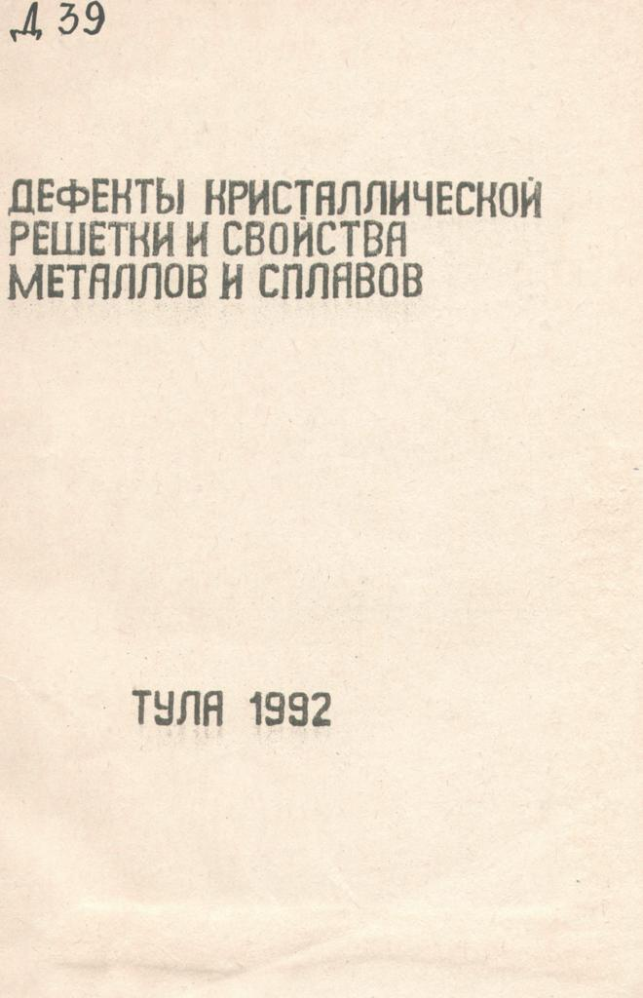
Теория обработки металлов давлением : учебник для бакалавров и магистров / В. А. Голенков [и др.]; под ред. В. А. Голенкова, С. П. Яковлева. - 3-е изд. – М. : Машиностроение, 2013. - 441 с.
ИЗБРАННЫЕ СТАТЬИ
ИЗ СБОРНИКОВ ТРУДОВ
Влияние кремния на формирование структуры и фазового состава наплавочных материалов системы Fe-Cr-Ni / С. А. Головин [и др.] // Дефекты кристаллической решетки и свойства металлов и сплавов. – Тула, 1992. – С. 105-111.

Slide 12
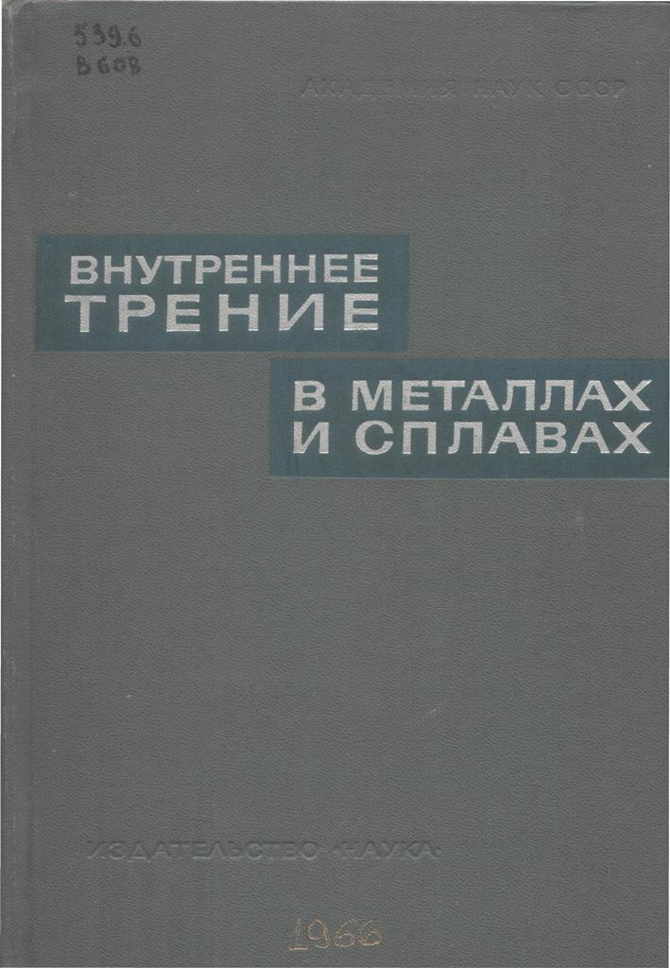
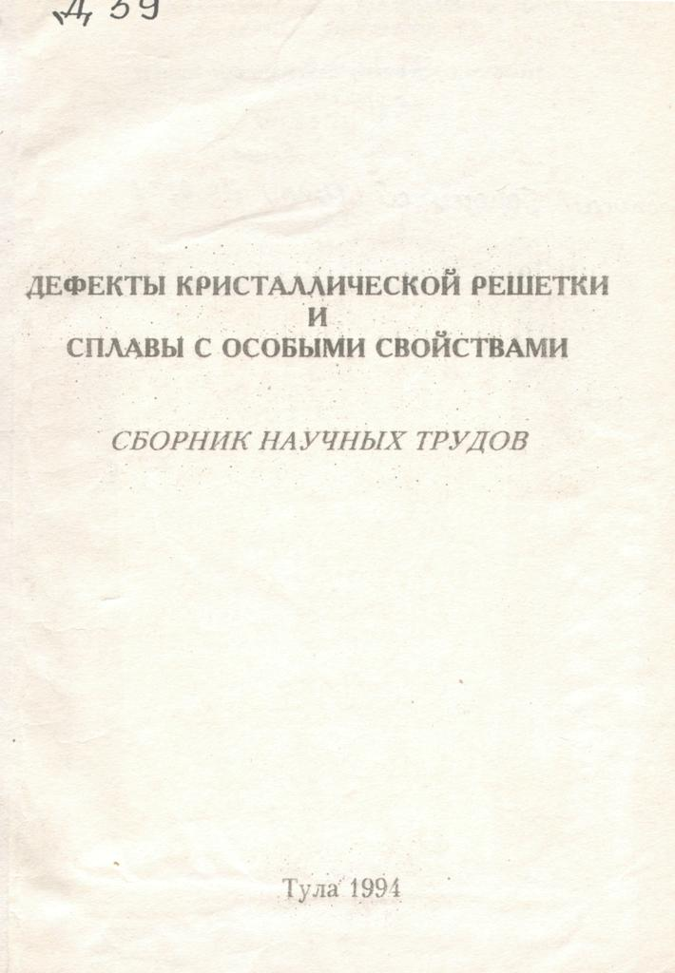
Головин, С. А. Внутреннее трение аустенитных сталей / С. А. Головин, К. Н. Белкин, Б. М. Драпкин // Внутреннее трение в металлах и сплавах. – М., 1966. – С. 82-85.
Головин, С. А. Механическая спектроскопия усталостных процессов / С. А. Головин // Дефекты кристаллической решетки и сплавы с особыми свойствами. – Тула, 1994. – С. 5-30.

Slide 13
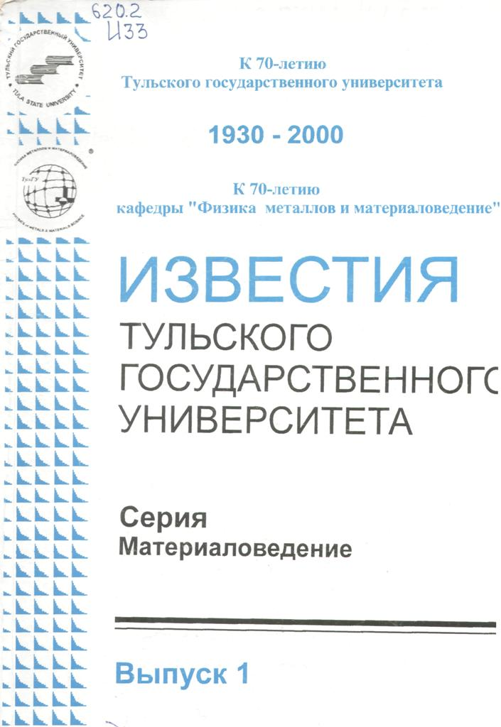
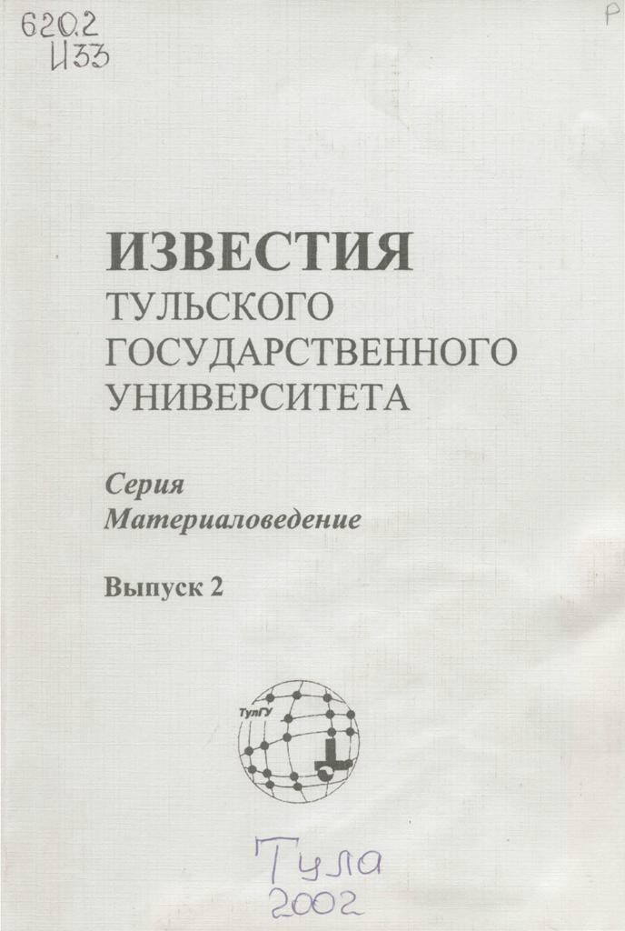
Головин, С. А. Диффузионная релаксация в твердых растворах замещения / С. А. Головин // Известия Тульского государственного университета. Серия : Материаловедение. – 2000. – Вып. 1. – С. 10-16.
Головин, С. А. Неупругие свойства графито-полимерных смесей / С. А. Головин, Т. С. Павлова // Известия Тульского государственного университета. Серия : Материаловедение. – 2002. – Вып. 2. – С. 75-80.

Slide 14
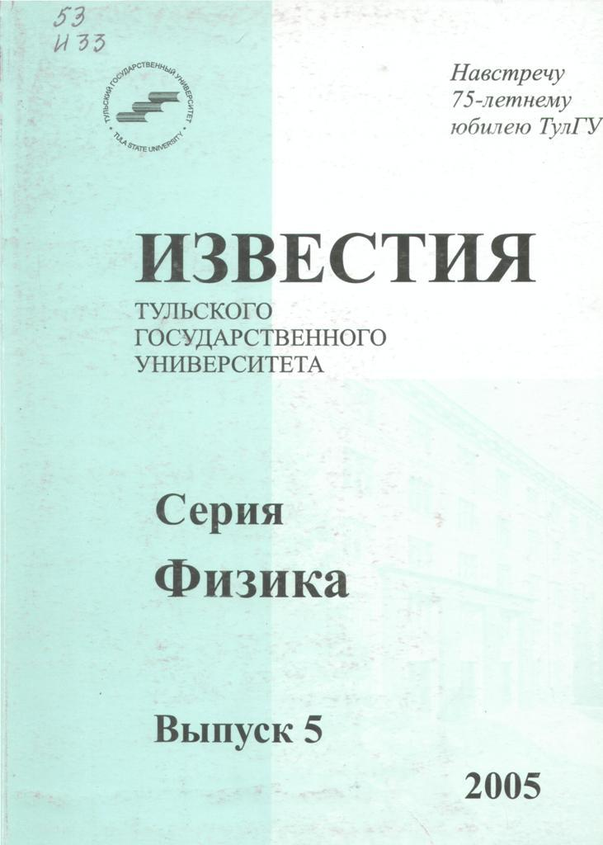
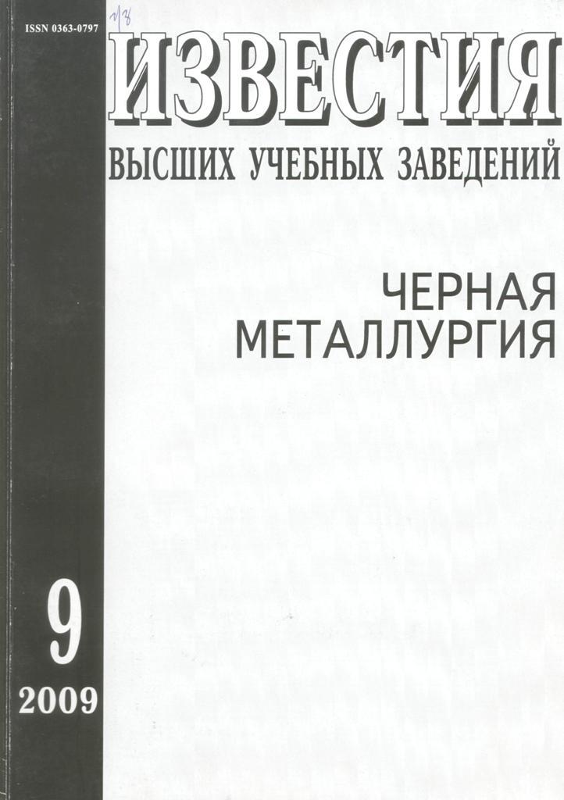
Головин, С. А. Возможности компьютерного анализа при изучении релаксационного спектра внутреннего трения аустенитной стали / С. А. Головин, В. А. Семин, С. С. Гончаров // Известия Тульского государственного университета. Серия : Физика. – 2005. - Вып. 5. - С.199-204.
Головин, С. А. Температурный спектр внутреннего трения чугунов / С. А. Головин, А. Г. Петрушина // Известия высших учебных заведений. Черная металлургия. – 2009. - № 9. - C. 51-54.

Slide 15
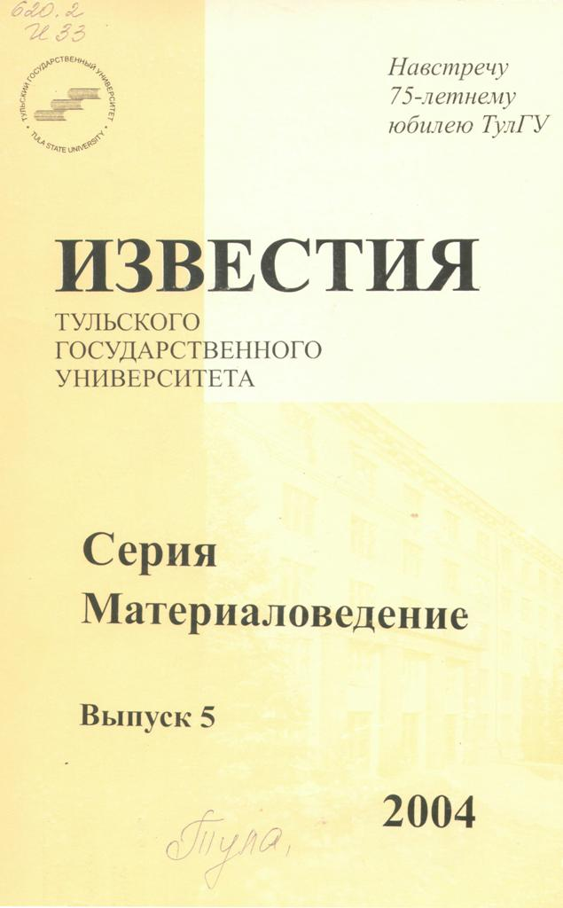
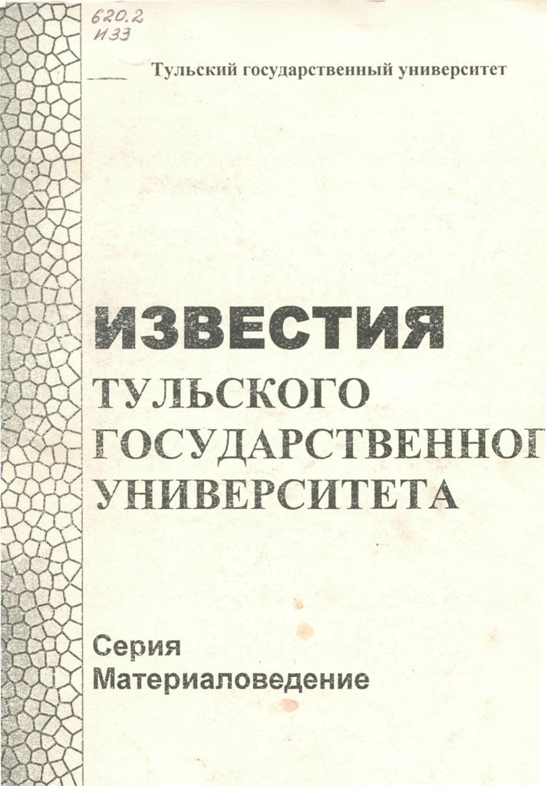
Головин, С. А. Российская школа неупругости в твердых телах / С. А. Головин, Б. М. Даринский // Известия Тульского государственного университета. Серия : Материаловедение. – 2004. - Вып. 5. - С. 3-15.
Исследование влияния легирования альфа-Fe алюминием и кремнием на параметры релаксации Снука / И. С. Головин [и др.] // Известия Тульского государственного университета. Серия : Материаловедение. – 2006. - Вып. 6. - C. 16-31.

Slide 16
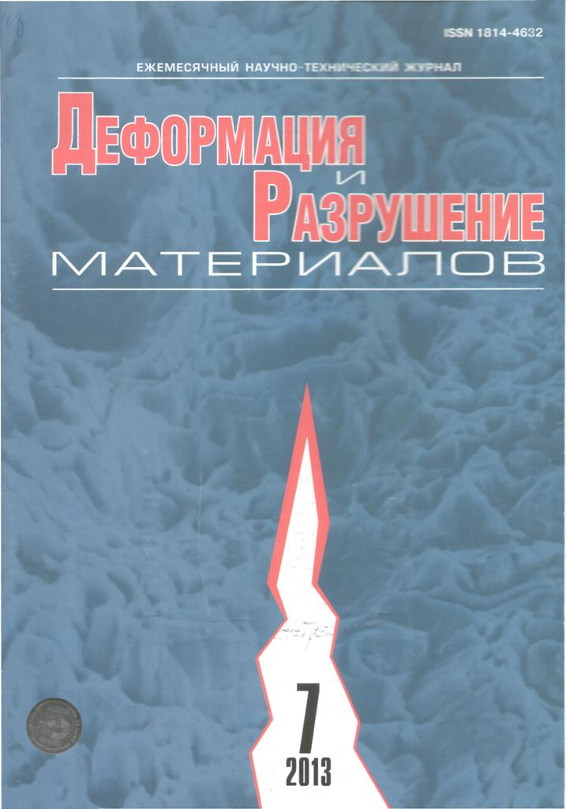
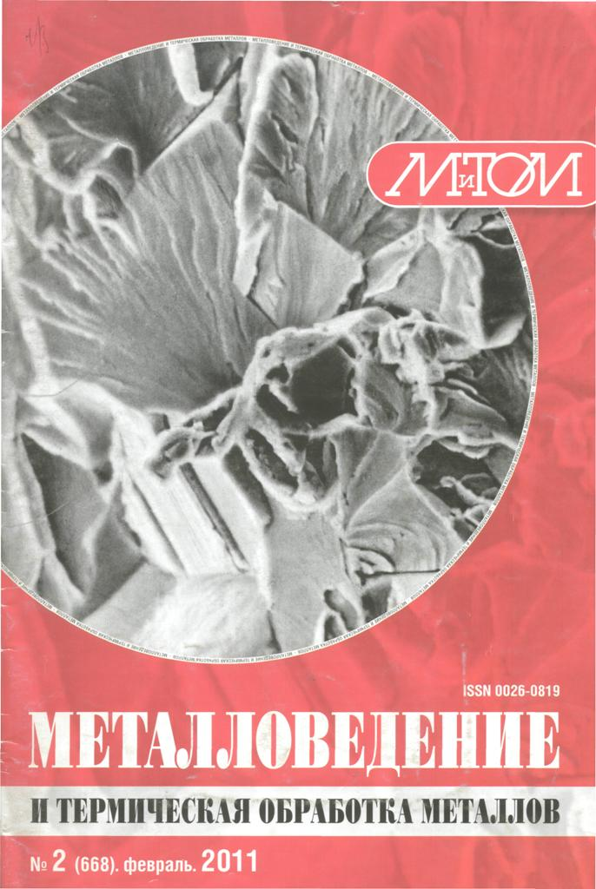
Головин, С. А. Температурная зависимость внутреннего трения и свойства деформированных малоуглеродистых сплавов железа / С. А. Головин, И. В. Тихонова // Деформация и разрушение материалов. - 2013. - № 7. - С. 16-21.
Петрушин, Г. Д. Неупругие свойства высокопрочного чугуна с деформированным графитом / Г. Д. Петрушин, А. Г. Петрушина, С. А. Головин // Металловедение и термическая обработка металлов. – 2011. - № 2. - С. 27-33.

Slide 17
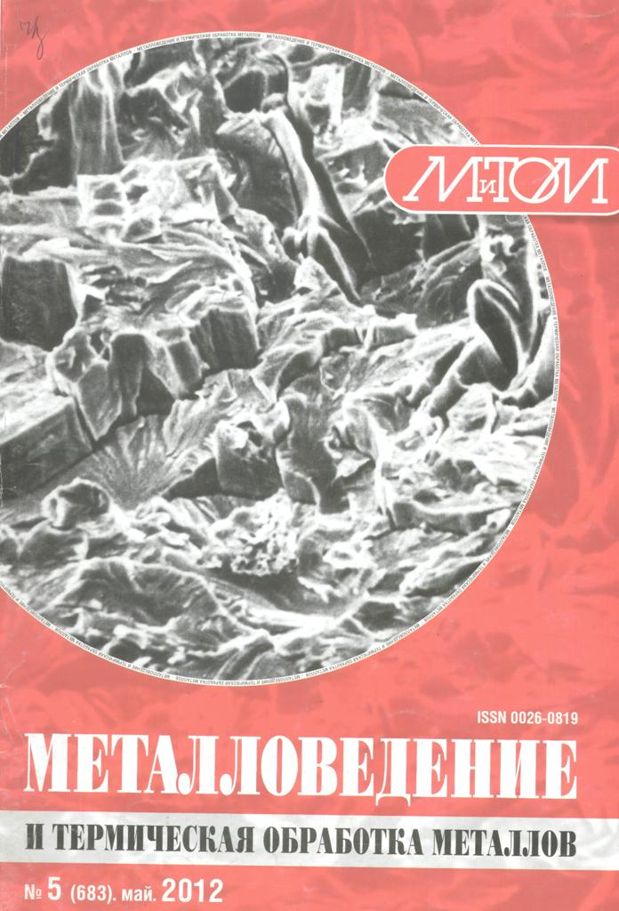
Головин, С. А. Механическая спектроскопия релаксации Снуковского типа / С. А. Головин, И. С. Головин // Металловедение и термическая обработка металлов. - 2012. - № 5. - С. 3-11.

Slide 18
БИБЛИОГРАФИЯ
1. Установка для измерения модуля Юнга сталей при высоких температурах / С. А. Головин [и др.] // Взаимодействие дефектов кристаллической решетки и свойства металлов : сб. науч. тр. - Тула, 1980. - С. 90-93.
2. Головин, С. А. Внутреннее трение микропластически деформированных материалов / С. А. Головин, Д. М. Левин // Взаимодействие дефектов кристаллической решетки и свойства металлов : сб. науч. тр. - Тула, 1982. - C. 3-12. 3. Влияние структурного состояния переохлажденного аустенита на отпуск мартенсита / Л. В. Лабо [и др.] // Взаимодействие дефектов кристаллической решетки и свойства металлов : сб. науч. тр. - Тула, 1983. – С. 143-149.
4. Ольшанский, А. Б. Влияние микролегирования на структуру и свойства вольфрама / А. Б. Ольшанский, С. А. Головин // Взаимодействие дефектов кристаллической решетки и свойства металлов : сб. науч. тр. - Тула, 1984. - С. 139-142.
5. Головин, С. А. Исследование диффузии атомов примеси вдоль дислокации в сплавах алюминия / С. А. Головин, Л. А. Устинова, Д. М. Левин // Диффузионные процессы в металлах : сб. науч. тр. - Тула, 1978. - C. 85-89 .
6. Головин, С. А. Особенности дислокационно-примесного взаимодействия и насыщения примесных атмосфер в сплавах алюминия / С. А. Головин, Л. А.Устинова // Диффузионные процессы в металлах : cб. науч. тр. - Тула, 1980. - С. 76-84.
Notes:
Головин, С. А. Физическое металловедение в Тульском государственном университете (1930-2005 / С. А. Головин, А. Е. Гвоздев. - Тула : Изд-во ТулГУ. – 129 с.
Установка для измерения модуля Юнга сталей при высоких температурах / С. А. Головин [и др.] // Взаимодействие дефектов кристаллической решетки и свойства металлов : сб. науч. тр. - Тула, 1980. - С. 90-93.
Головин, С. А. Внутреннее трение микропластически деформированных материалов / С. А. Головин, Д. М. Левин // Взаимодействие дефектов кристаллической решетки и свойства металлов : сб. науч. тр. - Тула, 1982. - C. 3-12.
Влияние структурного состояния переохлажденного аустенита на отпуск мартенсита / [Л. В. Лабо и др.] // Взаимодействие дефектов кристаллической решетки и свойства металлов : сб. науч. тр. - Тула, Тула, 1983. – С. 143-149.
Ольшанский, А. Б. Влияние микролегирования на структуру и свойства вольфрама / А. Б. Ольшанский, С. А. Головин // Взаимодействие дефектов кристаллической решетки и свойства металлов : сб. науч. тр. - Тула, Тула, 1984. - с. 139-142.
Головин, С. А. Исследование диффузии атомов примеси вдоль дислокации в сплавах алюминия / С. А. Головин, Л. А. Устинова, Д. М. Левин // Диффузионные процессы в металлах : сб. науч. тр. - Тула, 1978. - C. 85-89 .
Головин, С. А. Особенности дислокационно-примесного взаимодействия и насыщения примесных атмосфер в сплавах алюминия / С. А. Головин, Л. А.Устинова // Диффузионные процессы в металлах : cб. науч. тр. - Тула, 1980. - С. 76-84.
Головин, С. А. Выносливость некоторых углеродистых сталей / С. А. Головин // Известия высших учебных заведений. Серия : Черная металлургия. – М., 1960. - № 5. – С. 146-150.
Головин, С. А. Аналитические возможности метода внутреннего трения при изучении усталости металлов / С. А. Головин // Известия Тульского государственного университета. Серия : Материаловедение. – 2004. - Вып. 5. - С. 61-70.
Левин, Д. М. Современные методы определения упругих и неупругих характеристик твердых тел / Д. М. Левин, С. А. Головин / Механические и физико-химические свойства материалов. – М., 1990. – С 7-29.
Левин, Д. М. Анализ кривых микропластической деформации в медных сплавах / Д. М. Левин, С. А. Головин, А. Н. Чуканов // Термическая обработка и физика металлов. – Свердловск, 1985. – С. 93-98.
Кпиштал, М. А. Внутреннее трение упроченной стали / М. А. Кришлал, С. А. Головин // Физика металлов и металловедение. – М., 1962. – Т. 14. – Вып. 6, С. 913-916.
Головин, С. А. Внутреннее трение пластически деформированной малоуглеродистой стали / С. А. Головин, Д. А. Саркисян // Физика металлов и металловедение. – М., 1964. – С. 440-444.
Кпиштал, М. А. Диффузионная стадия процесса термического старения малоуглеродистых сплавов на основе железа / М. А. Кришлал, С. А. Головин, В. М. Власов // Физика металлов и металловедение. – М., 1969. – Т. 28, Вып. 4. – С. 615-620.
Левин, Д. М. Исследование механизмов в кинетике поздних стадий старения / Д. М. Левин, С. А. Головин // Физика металлов и металловедение. – М., 1976. – Т. 42, Вып. 6. – С. 1207-1213.

Slide 19
7. Головин, С. А. Выносливость некоторых углеродистых сталей / С. А. Головин // Известия высших учебных заведений. Серия : Черная металлургия. – 1960. - № 5. – С. 146-150.
8. Головин, С. А. Аналитические возможности метода внутреннего трения при изучении усталости металлов / С. А. Головин // Известия Тульского государственного университета. Серия : Материаловедение. – 2004. - Вып. 5. - С. 61-70.
9. Левин, Д. М. Современные методы определения упругих и неупругих характеристик твердых тел / Д. М. Левин, С. А. Головин / Механические и физико-химические свойства материалов. – М., 1990. – С 7-29.
10. Левин, Д. М. Анализ кривых микропластической деформации в медных сплавах / Д. М. Левин, С. А. Головин, А. Н. Чуканов // Термическая обработка и физика металлов. – Свердловск, 1985. – С. 93-98.
11. Криштал, М. А. Внутреннее трение упроченной стали / М. А. Криштал, С. А. Головин // Физика металлов и металловедение. – 1962. – Т. 14, вып. 6. - С. 913-916.
12. Головин, С. А. Внутреннее трение пластически деформированной малоуглеродистой стали / С. А. Головин, Д. А. Саркисян // Физика металлов и металловедение. – 1964. – Т. 17, вып. 3. - С. 440-444.
13. Криштал, М. А. Диффузионная стадия процесса термического старения малоуглеродистых сплавов на основе железа / М. А. Криштал, С. А. Головин, В. М. Власов // Физика металлов и металловедение. – 1969. – Т. 28, вып. 4. – С. 615-620.
14. Левин, Д. М. Исследование механизмов в кинетике поздних стадий старения / Д. М. Левин, С. А. Головин // Физика металлов и металловедение. – 1976. – Т. 42, вып. 6. – С. 1207-1213.

